Slide 1
AYUNTAMIENTO DE SAN PEDRO TLAQUEPAQUE
GOBIERNO 2018 - 2021
Secretaria General del Ayuntamiento
Dirección de Delegaciones y Agencias Municipales
Delegación Municipal Tateposco
INFORME MENSUAL
ENERO 2020

Slide 2
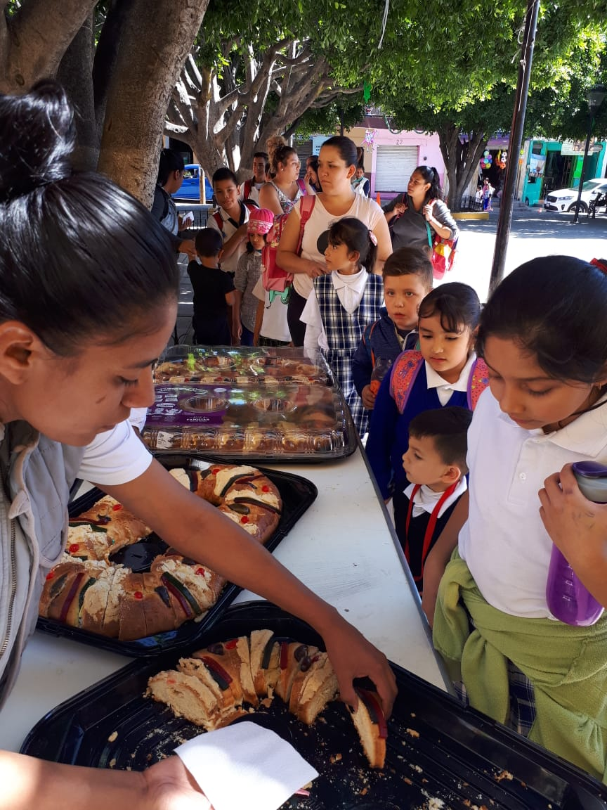
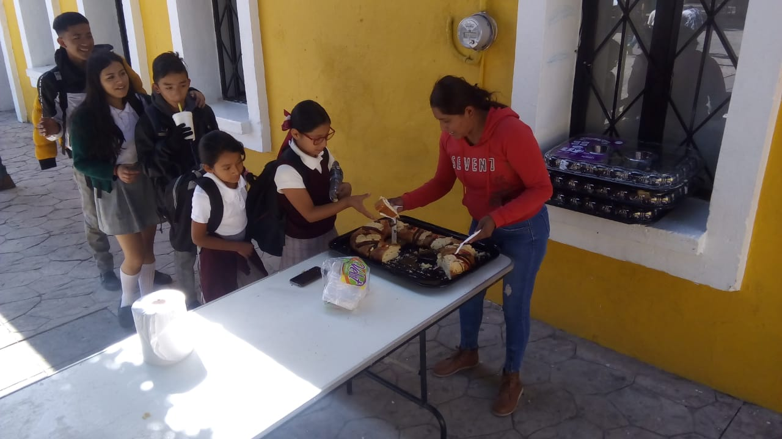
1. FESTIVIDADES TRADICIONALES/ 107. ROSCA DE REYES
El día 17 de enero Se realizó la repartición de rosca de reyes, a ciudadanos de Tateposco, evento realizado en la explanada de la delegación, en la cual contamos con la participación de un aproximado de 250 personas, esto fue posible gracias al apoyo de la Presidente C. María Elena Limón García, quien nos dono las roscas.

Slide 3
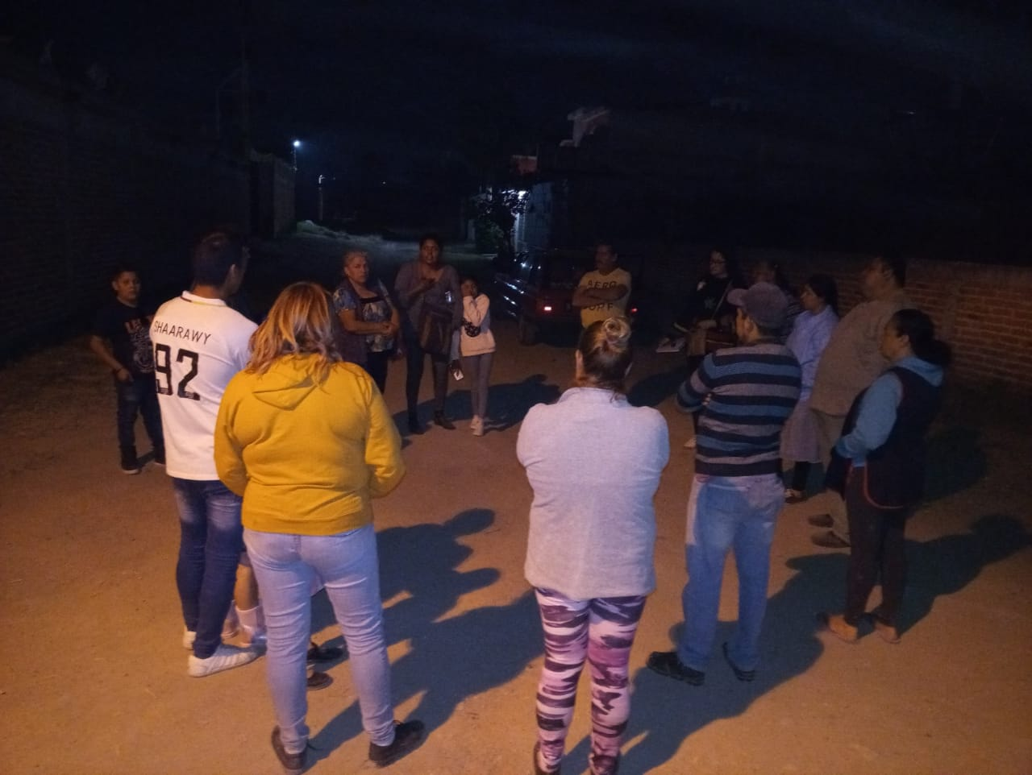
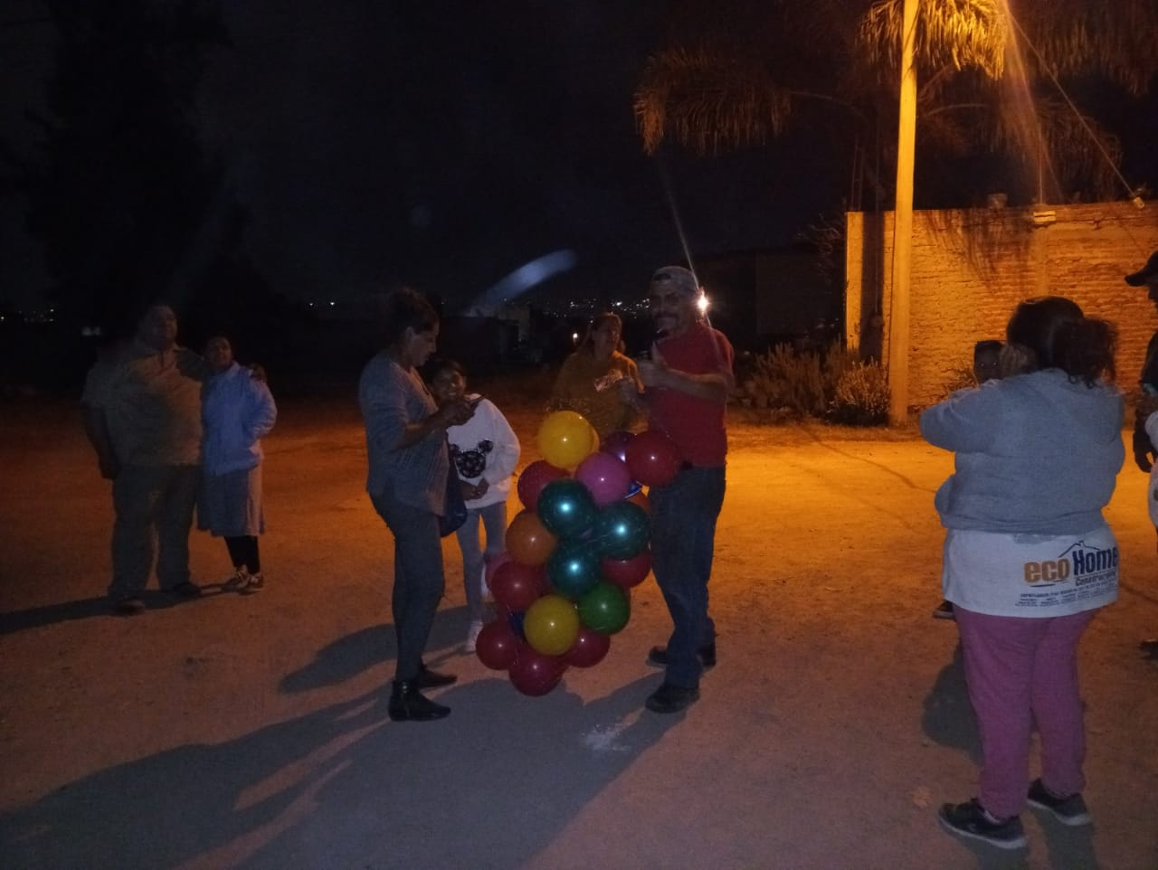
1. FESTIVIDADES TRADICIONALES/ 107. SE REPARTIERON PELOTAS POR MOTIVO DEL DIA DE REYES EN LA COLONIA POTRERO EL SAUZ.
El día 17 de enero se realizo un convivio por motivo del día de reyes en la Colonia, Potrero del Sauz, en el cual se repartieron pelotas a todos los niños.
Foto

Slide 4
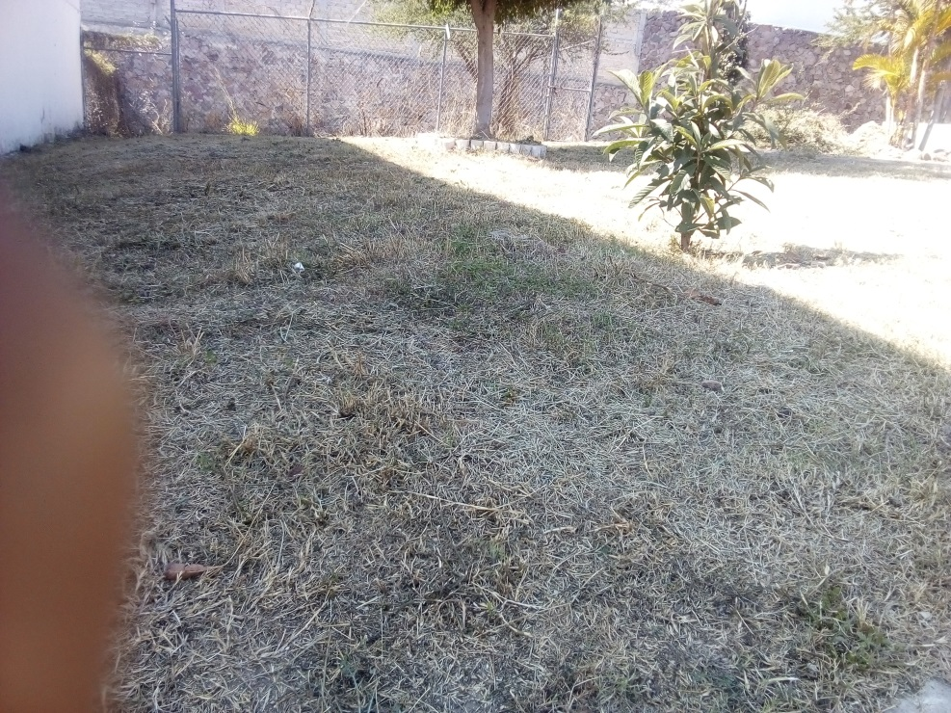
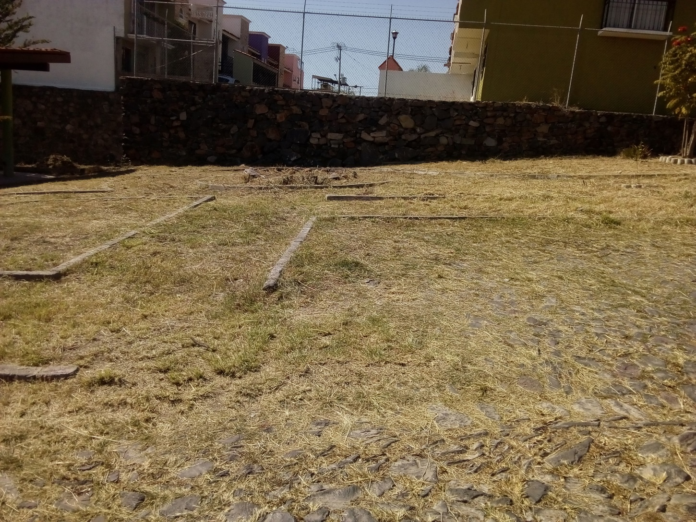
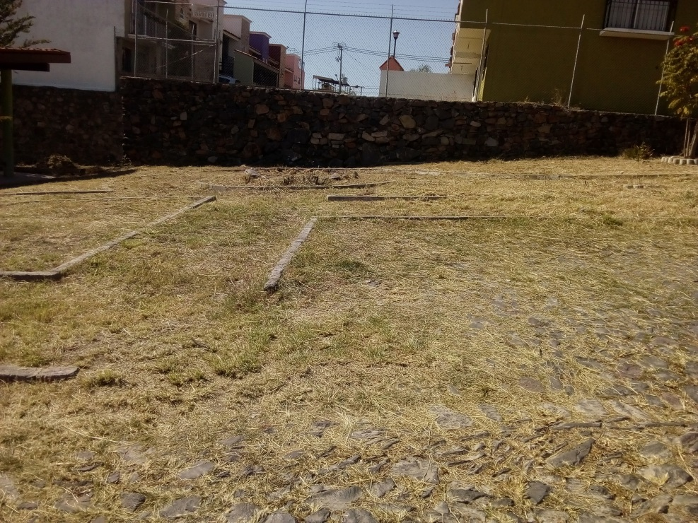
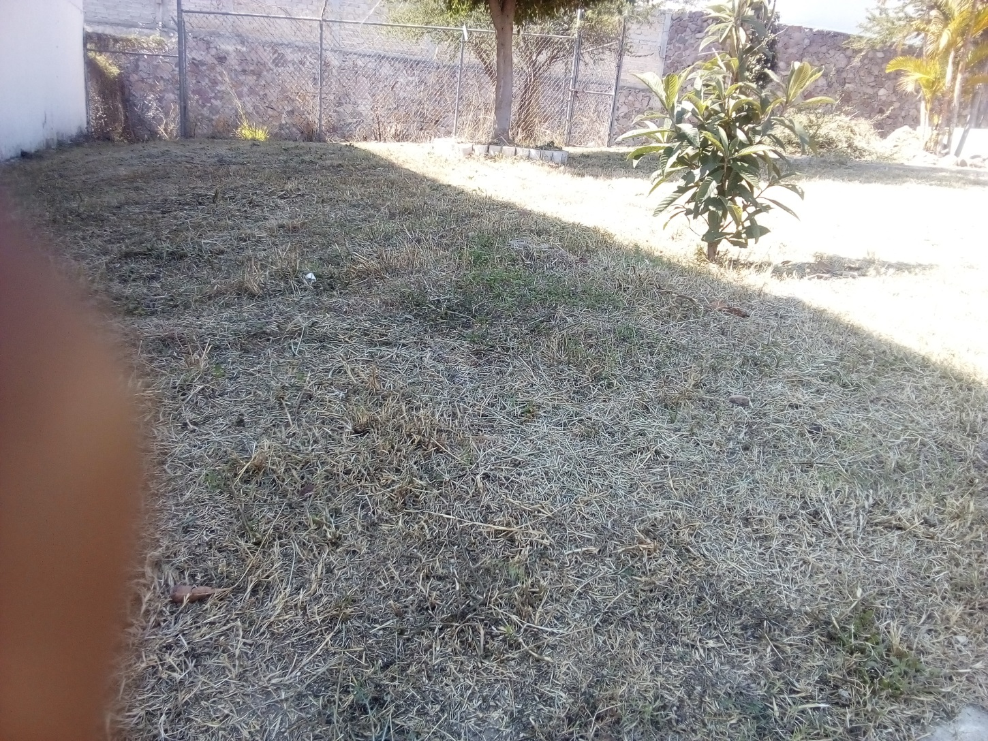
3. VISITAS A COLONIAS/09. LEVANTAMIENTO DE REQUERIMIENTO DE SERVICIOS .
Se realizo la limpieza de maleza y basura al parque ubicado sobre la calle Flores Magón entre calle Comonfort y Vicente Guerrero en el fraccionamiento Cantera Colorada, trabajo realizado por el Departamento de Parques y Jardines.
Foto
Foto
Foto
Foto

Slide 5
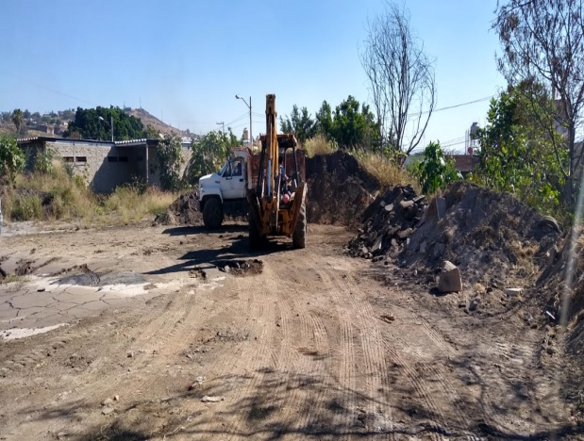
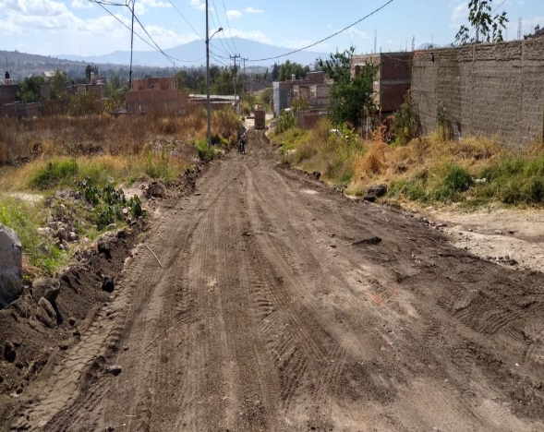
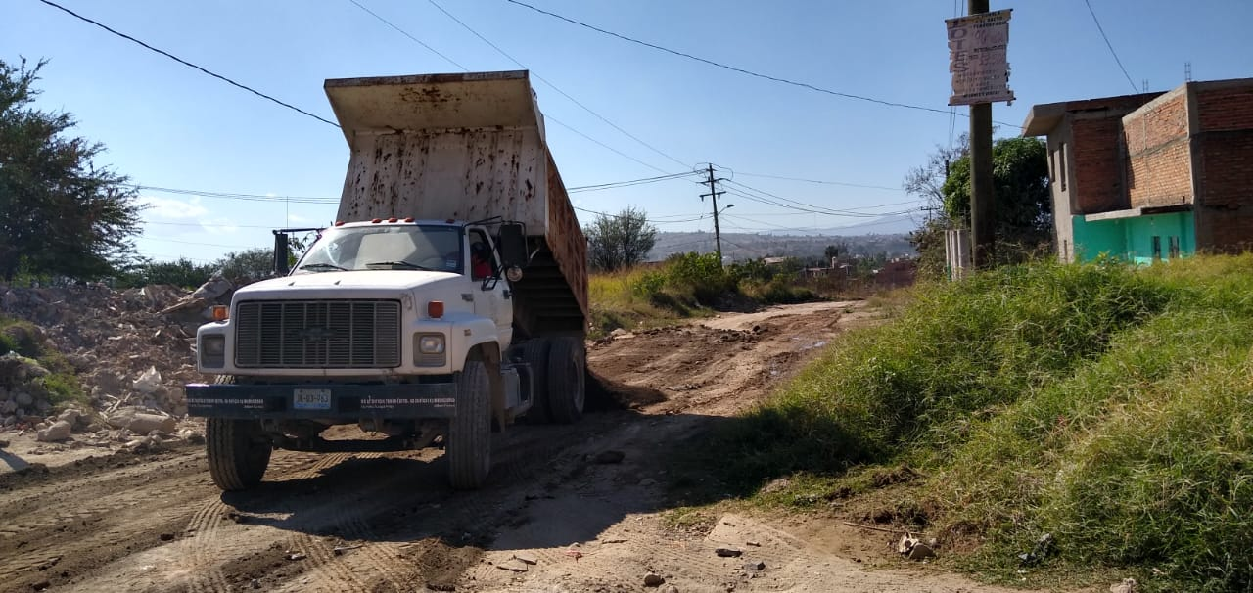
3. VISITAS A COLONIAS/09. LEVANTAMIENTO DE REQUERIMIENTO DE SERVICIOS .
Se inicia el trabajo de Nivelación y/o emparejamiento de la calle arroyo en la Colonia Los Puestos, esto en atención a vecinos que mediante una reunión lo solicitaron y gracias al departamento de Maquinaria Pesada por atender nuestro reporte.
Foto
Foto
Foto
Foto

Slide 6
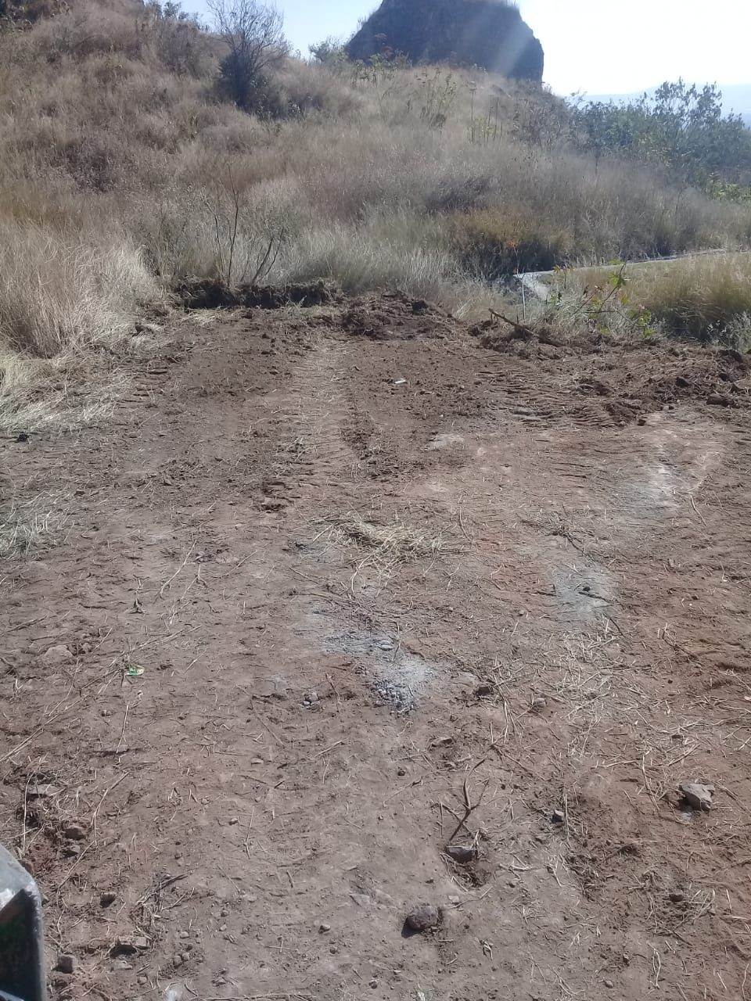
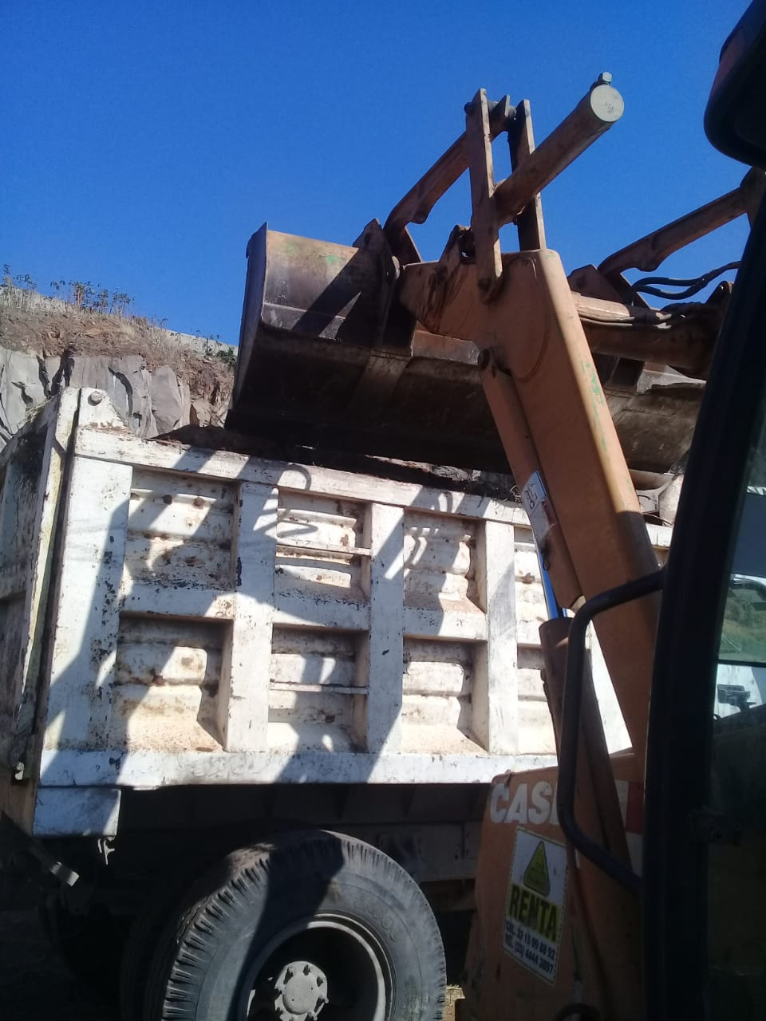
3. /VISITAS A COLONIAS/09. LEVANTAMIENTO DE REQUERIMIENTO DE SERVICIOS .
Foto
Foto
Se inicia el trabajo de Nivelación y/o emparejamiento de la calle Alfarerías en la Colonia Tateposco, esto en atención a ciudadanos que lo solicitaron,
gracias al departamento de Maquinaria Pesada por atender nuestro llamado.
Foto
Foto

Slide 7
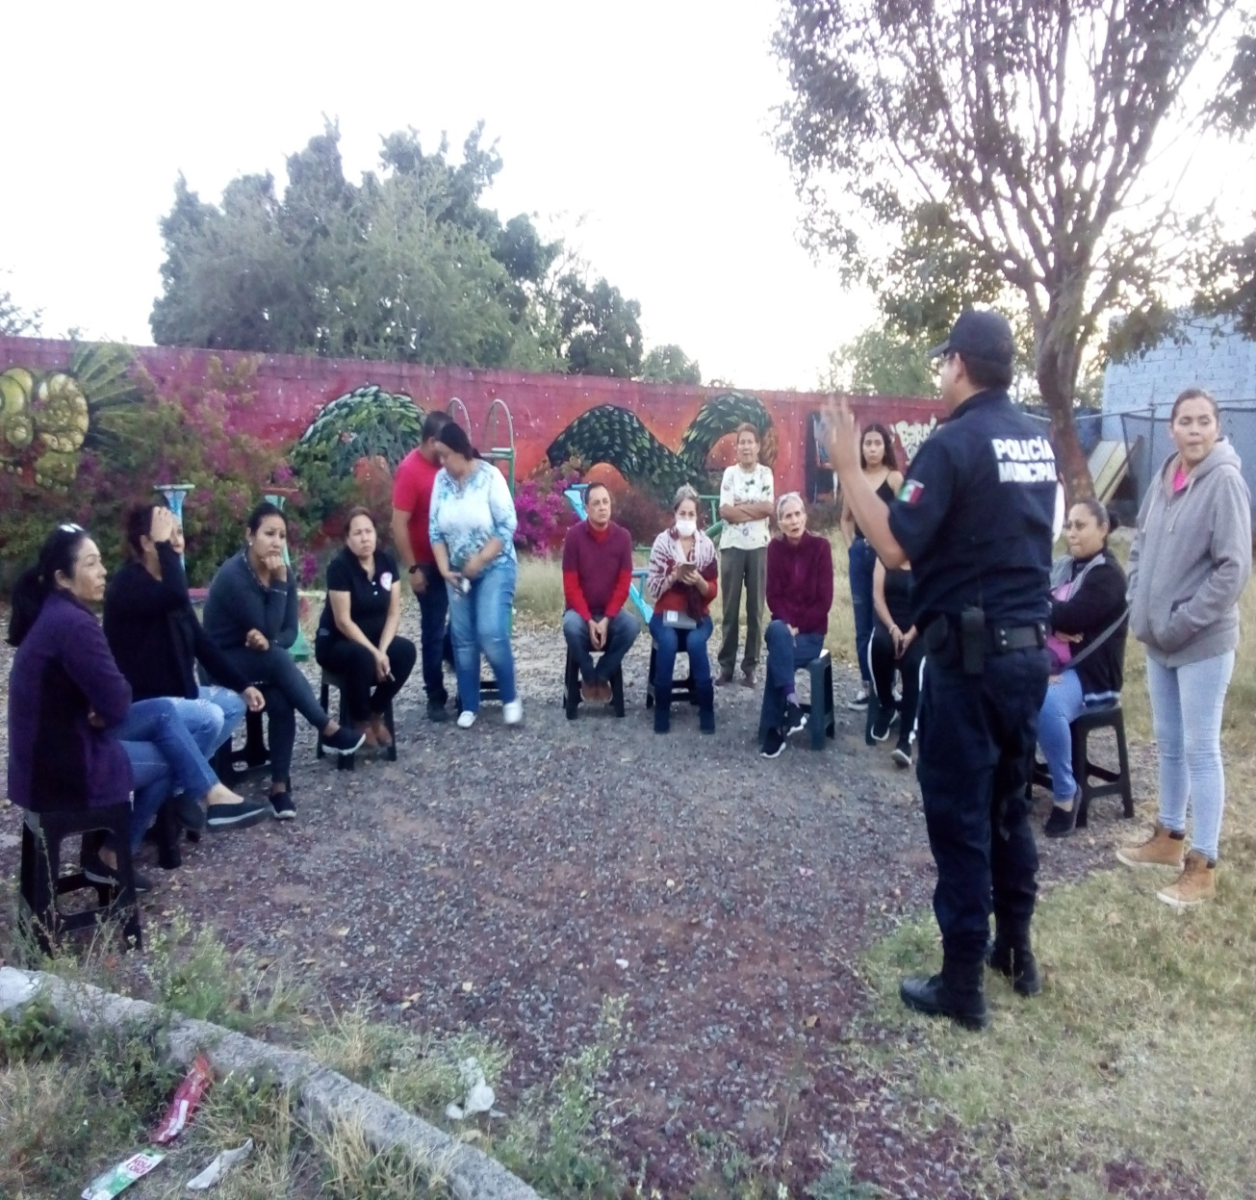
3. VISITAS A COLONIAS/07 REUNION CON COMITES VECINALES.
EL día 20 de enero se llevo a cabo una reunión vecinal en el fraccionamiento La Cantera Colorada, en la cual se trataron Asuntos de Seguridad Pública nos acompaña la Lic. Yadira Partida de Vinculación Ciudadana y el comandante de la zona, se acordó realizar un grupo de watts App, asimismo se llevo a cavo la instalación de lona innova.
Foto

Slide 8
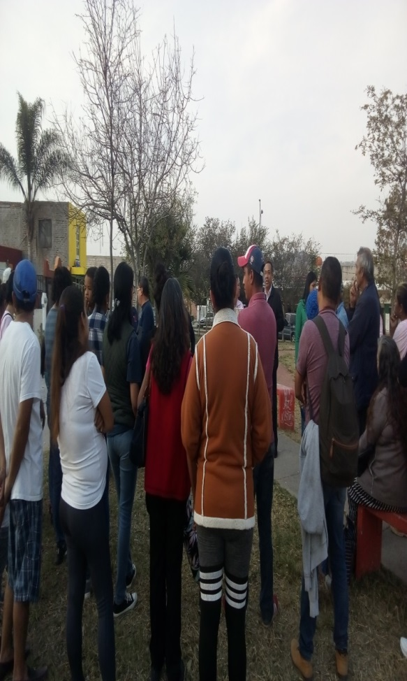
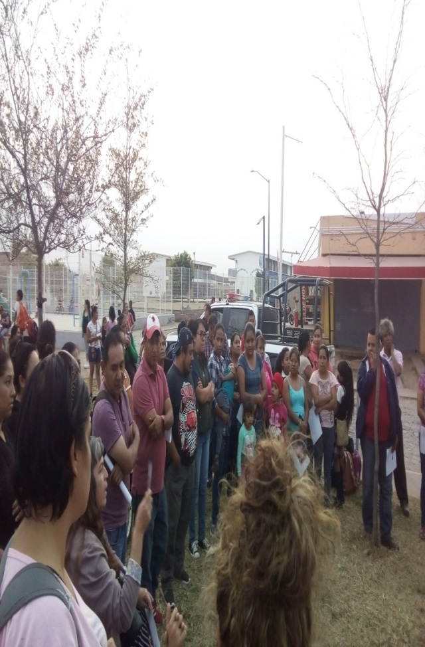
3. VISITAS A COLONIAS/09.LEVANTAMIENTO DE REQUERIMIENTO DE SERVICIOS
Se realizo una reunión en el Parque del Laberinto, en la Colonia Parques de la Victoria, en la Cual nos acompaño la Dependencia de Seguridad Pública, la Regidora Eloísa Gaviño, la regidora Betzabe, así como personal de la Dirección de Prevención del Delito.

Slide 9
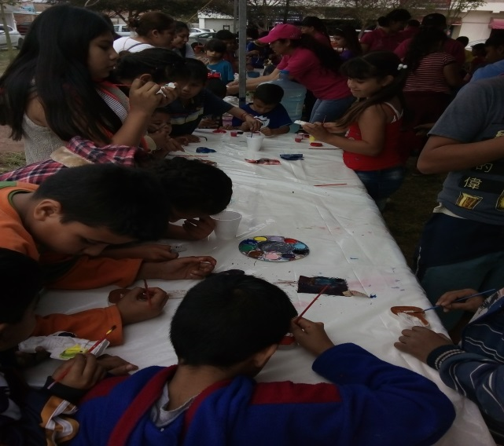
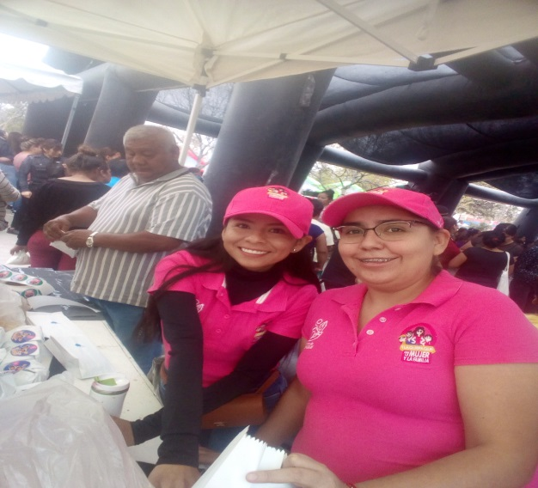
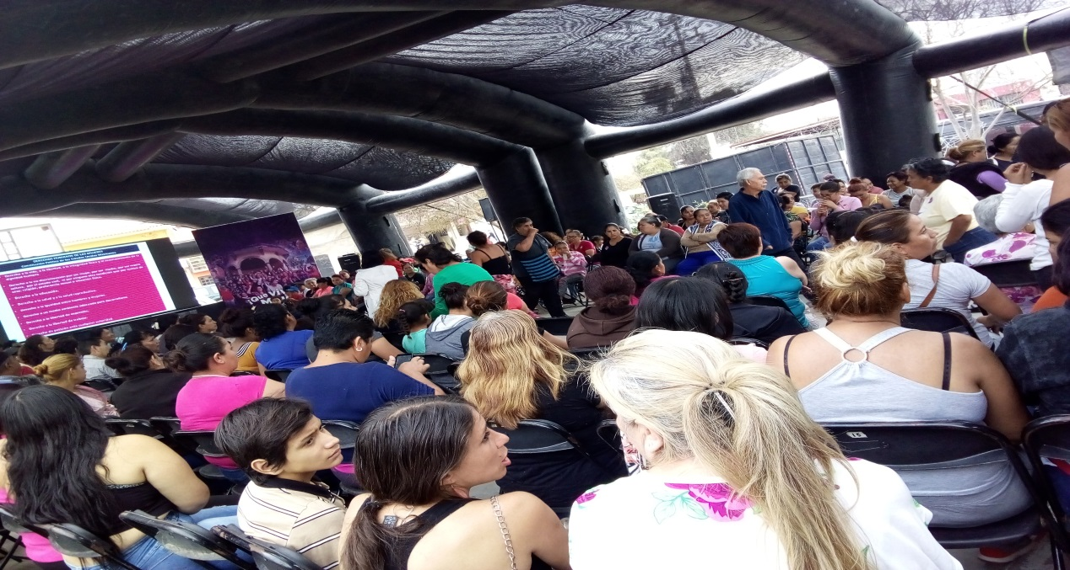
5. APOYO A OTRAS DEPENDENCIAS/PROMOCIÓN CON PEGA DE CARTELES Y VOLANTES
Apoyamos a la Dirección de Participación Ciudadana el día sábado 18 de enero con promoción, pega de carteles Volanteo, para que se llevara a cabo el evento » Por La Mujer y la Familia», en el parque del Laberinto, en la Colonia Fraccionamiento, Parques de la Victoria evento en el cual nos honro con su presencia, la Presidente Municipal María Elena Limón García, Regidoras del H. Ayuntamiento.

Slide 10
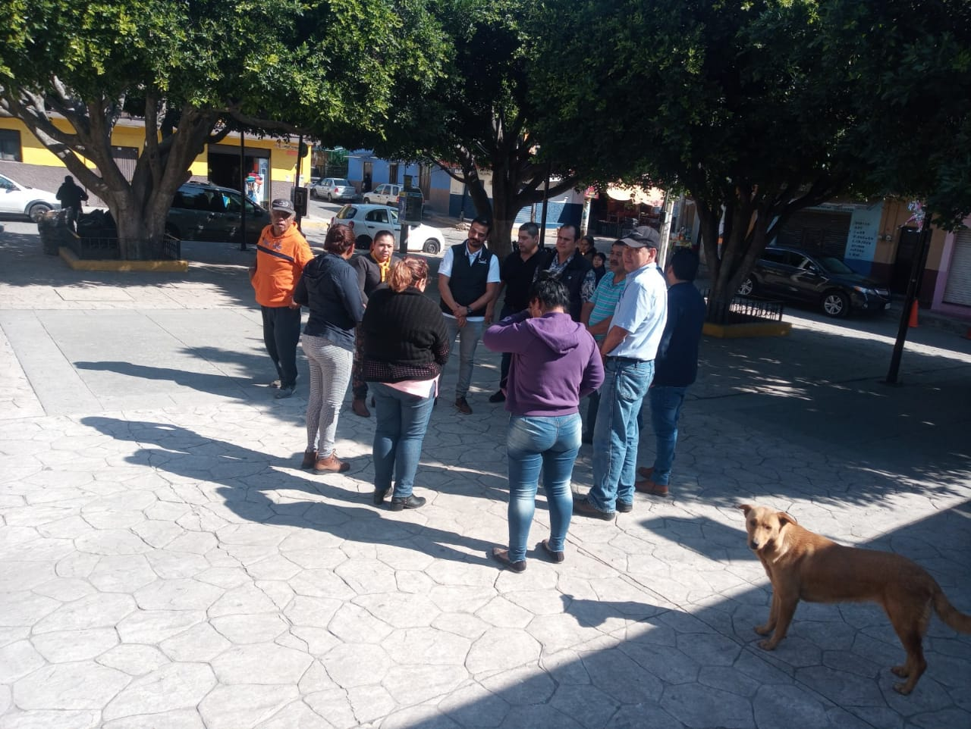
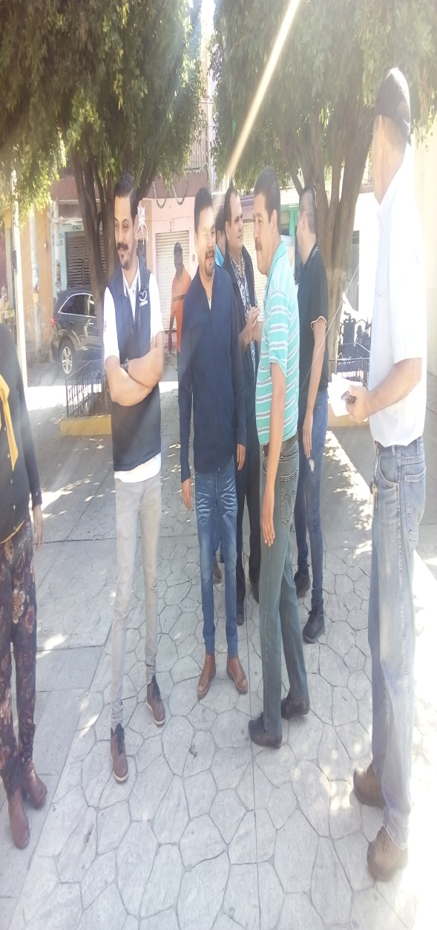
3. APOYO A OTRAS DEPENDENCIAS/PARTICIPACION EN EL PRIMER MACROSIMULACRO 2020
Se
Se realizo el primer macro simulacro 2020, Invitación hecha por la Unidad Estatal de Protección Civil y Bomberos Jalisco, en el cual participamos Personal de la Delegación así como ciudadanos que nos visitan.

